Slide 1
第十三批失信被执行人“黑名单”
发布单位：榆林市中级人民法院 发布时间：二零一八年三月二十日

Slide 2
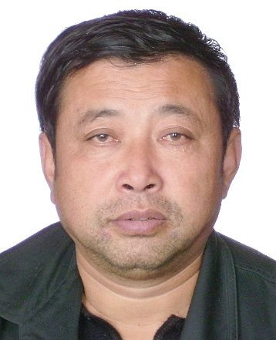
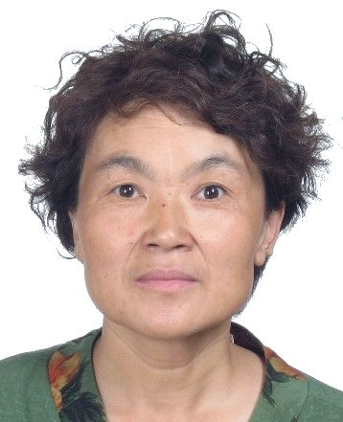
榆林市中级人民法院第十三批失信被 执 行 人 名单 严厉打击老赖 重塑诚信榆林
执行法院：神木市人民法院
被执行人姓名：乔增亮
身份证号码：
6127221956 **** 5879
户籍所在地：陕西省榆林市神木市
执行标的： 298万元
执行案号: (2018)陕0881执恢39号
执行法院：神木市人民法院
被执行人姓名：薛秀芳
身份证号码：
6127221959 **** 0725
户籍所在地：陕西省榆林市神木市
执行标的：298万元
执行案号: (2018)陕0881执恢39号
榆林市中级人民法院举报电话：0912-3260553

Slide 3
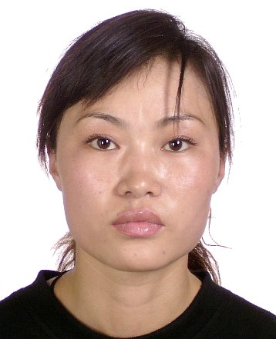
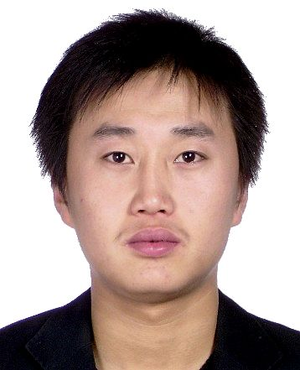
榆林市中级人民法院第十三批失信被 执 行 人 名单 严厉打击老赖 重塑诚信榆林
执行法院：神木市人民法院
被执行人姓名：白艳
身份证号码：
6127221979 **** 0263
户籍所在地：陕西省榆林市神木市
执行标的： 100万元
执行案号: (2018)陕0881执恢43号
执行法院：神木市人民法院
被执行人姓名：贺建雄
身份证号码：
6127221987 **** 0879
户籍所在地：陕西省榆林市神木市
执行标的：100万元
执行案号: (2018)陕0881执恢40号
榆林市中级人民法院举报电话：0912-3260553

Slide 4
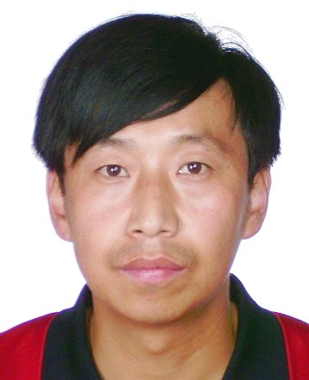
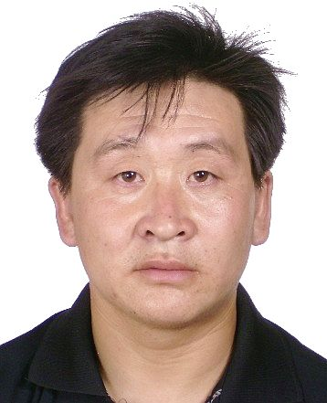
榆林市中级人民法院第十三批失信被 执 行 人 名单 严厉打击老赖 重塑诚信榆林
执行法院：神木市人民法院
被执行人姓名：贺宝军
身份证号码：
6127221975 **** 0871
户籍所在地：陕西省榆林市神木市
执行标的： 100万元
执行案号: (2018)陕0881执恢40号
执行法院：神木市人民法院
被执行人姓名：王云亮
身份证号码：
6127221976 **** 4171
户籍所在地：陕西省榆林市神木市
执行标的：370万元
执行案号: (2018)陕0881执567号
榆林市中级人民法院举报电话：0912-3260553

Slide 5
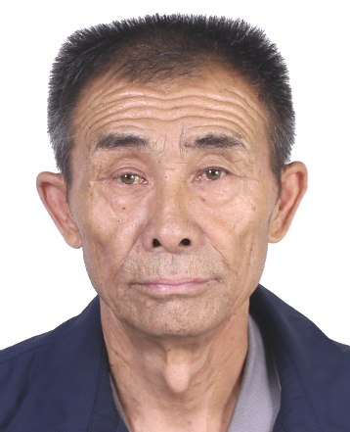
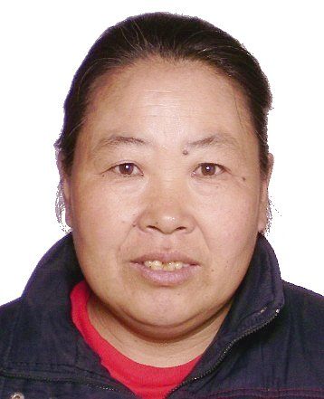
榆林市中级人民法院第十三批失信被 执 行 人 名单 严厉打击老赖 重塑诚信榆林
执行法院：神木市人民法院
被执行人姓名：陈云林
身份证号码：
6127221957 **** 1618
户籍所在地：陕西省榆林市神木市
执行标的： 24.172万元
执行案号: (2017)陕0881执2978号
执行法院：神木市人民法院
被执行人姓名：刘葡萄
身份证号码：
6127221961 **** 1628
户籍所在地：陕西省榆林市神木市
执行标的：24.172万元
执行案号: (2017)陕0881执2978号
榆林市中级人民法院举报电话：0912-3260553

Slide 6
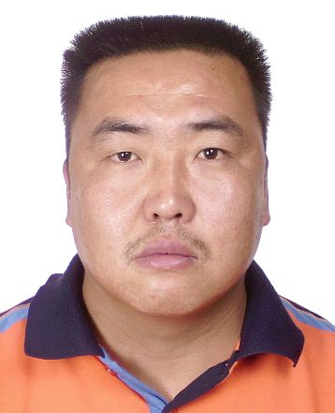
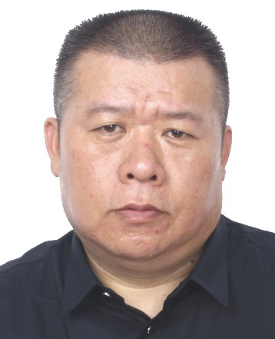
榆林市中级人民法院第十三批失信被 执 行 人 名单 严厉打击老赖 重塑诚信榆林
执行法院：神木市人民法院
被执行人姓名：王小军
身份证号码：
6127221975 **** 0713
户籍所在地：陕西省榆林市神木市
执行标的： 40.425万元
执行案号: (2018)陕0881执41号
执行法院：神木市人民法院
被执行人姓名：张涛
身份证号码：
6127281974 **** 0212
户籍所在地：陕西省榆林市米脂县
执行标的：40万元
执行案号: (2018)陕0881执恢139号
榆林市中级人民法院举报电话：0912-3260553

Slide 7
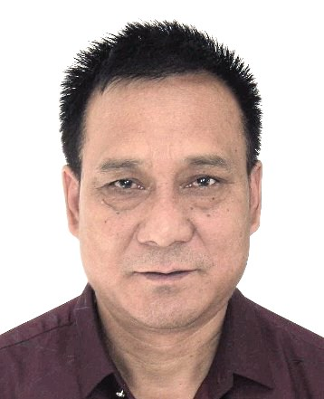
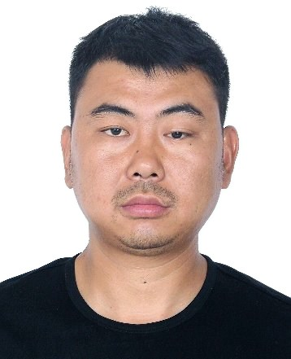
榆林市中级人民法院第十三批失信被 执 行 人 名单 严厉打击老赖 重塑诚信榆林
执行法院：神木市人民法院
被执行人姓名：贺海明
身份证号码：
6127221972 **** 0077
户籍所在地：陕西省榆林市神木市
执行标的： 35万元
执行案号: (2017)陕0881执恢1499号
执行法院：神木市人民法院
被执行人姓名：段雄伟
身份证号码：
6127221987 **** 0718
户籍所在地：陕西省榆林市神木市
执行标的：61.73万元
执行案号: (2018)陕0881执549号
榆林市中级人民法院举报电话：0912-3260553

Slide 8
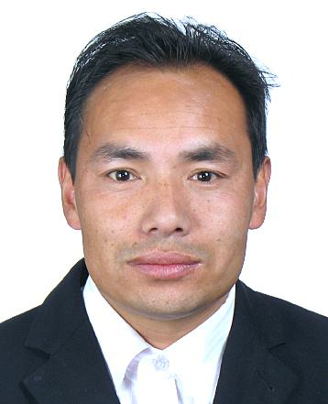
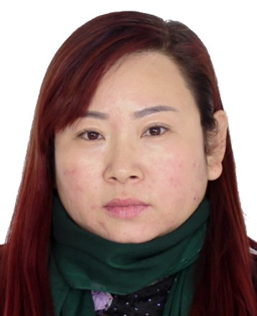
榆林市中级人民法院第十三批失信被 执 行 人 名单 严厉打击老赖 重塑诚信榆林
执行法院：神木市人民法院
被执行人姓名：李海军
身份证号码：
6127221974 **** 6372
户籍所在地：陕西省榆林市神木市
执行标的： 30.823万元
执行案号: (2018)陕0881执120号
执行法院：神木市人民法院
被执行人姓名：高春霞
身份证号码：
6127221977 **** 4160
户籍所在地：陕西省榆林市神木市
执行标的：5.135万元
执行案号: (2018)陕0881执400号
榆林市中级人民法院举报电话：0912-3260553

Slide 9
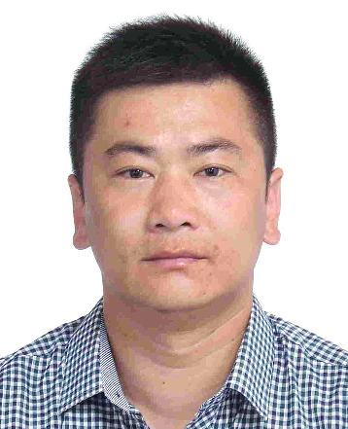
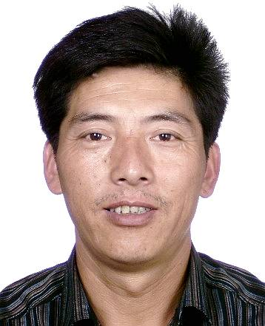
榆林市中级人民法院第十三批失信被 执 行 人 名单 严厉打击老赖 重塑诚信榆林
执行法院：神木市人民法院
被执行人姓名：袁强
身份证号码：
6127221983 **** 6715
户籍所在地：陕西省榆林市神木市
执行标的： 11.933万元
执行案号: (2018)陕0881执80号
执行法院：神木市人民法院
被执行人姓名：李光军
身份证号码：
6127221970 **** 6735
户籍所在地：陕西省榆林市神木市
执行标的： 25.323万元
执行案号: (2018)陕0881执694号
榆林市中级人民法院举报电话：0912-3260553

Slide 10
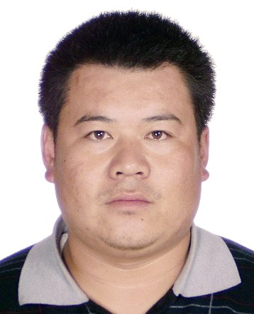
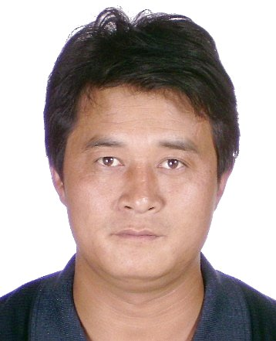
榆林市中级人民法院第十三批失信被 执 行 人 名单 严厉打击老赖 重塑诚信榆林
执行法院：神木市人民法院
被执行人姓名：杨忠礼
身份证号码：
6127221978 **** 2372
户籍所在地：陕西省榆林市神木市
执行标的： 50万元
执行案号: (2017)陕0881执恢1178号
执行法院：神木市人民法院
被执行人姓名：刘小平
身份证号码：
6127221977 **** 2373
户籍所在地：陕西省榆林市神木市
执行标的：50万元
执行案号: (2017)陕0881执恢1178号
榆林市中级人民法院举报电话：0912-3260553

Slide 11
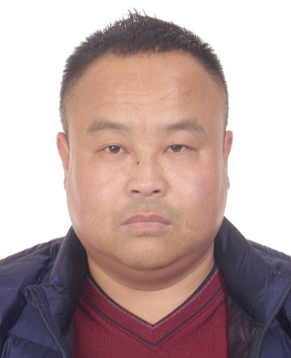
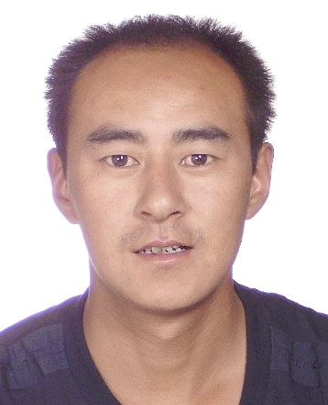
榆林市中级人民法院第十三批失信被 执 行 人 名单 严厉打击老赖 重塑诚信榆林
执行法院：神木市人民法院
被执行人姓名：贺秉龙
身份证号码：
6127251980 **** 5011
户籍所在地：陕西省榆林市靖边县
执行标的： 9.603万元
执行案号: (2017)陕0881执3312号
执行法院：神木市人民法院
被执行人姓名：王晋彪
身份证号码：
6127221980 **** 1872
户籍所在地：陕西省榆林市神木市
执行标的：69.57万元
执行案号: (2018)陕0881执706号
榆林市中级人民法院举报电话：0912-3260553

Slide 12
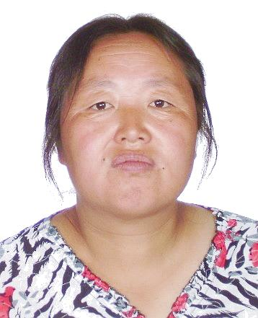
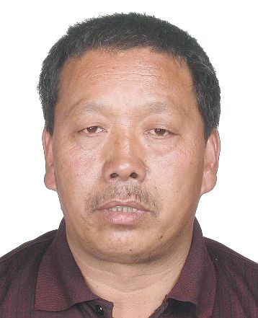
榆林市中级人民法院第十三批失信被 执 行 人 名单 严厉打击老赖 重塑诚信榆林
执行法院：神木市人民法院
被执行人姓名：任多余
身份证号码：
6127221966 **** 0288
户籍所在地：陕西省榆林市神木市
执行标的： 12万元
执行案号: (2018)陕0881执67号
执行法院：神木市人民法院
被执行人姓名：任栓狗
身份证号码：
6127221962 **** 637X
户籍所在地：陕西省榆林市神木市
执行标的：98万元
执行案号: (2018)陕0881执恢196号
榆林市中级人民法院举报电话：0912-3260553

Slide 13
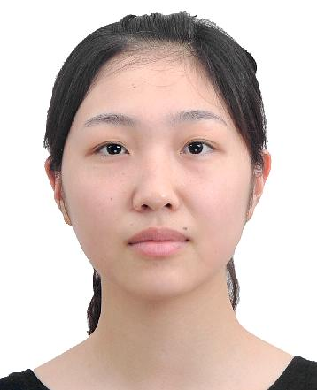
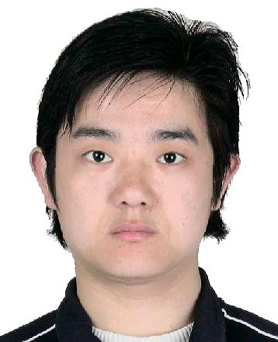
榆林市中级人民法院第十三批失信被 执 行 人 名单 严厉打击老赖 重塑诚信榆林
执行法院：靖边县人民法院
被执行人姓名：熊梦蝶
身份证号码：
4290041993 **** 1626
户籍所在地：湖北省仙桃市
执行标的： 3.8万元
执行案号: （2015）靖法执字第01368号
执行法院：靖边县人民法院
被执行人姓名：熊亮
身份证号码：
4290041984 **** 1612
户籍所在地：湖北省仙桃市
执行标的：3.8万元
执行案号: （2015）靖法执字第01368号
榆林市中级人民法院举报电话：0912-3260553

Slide 14
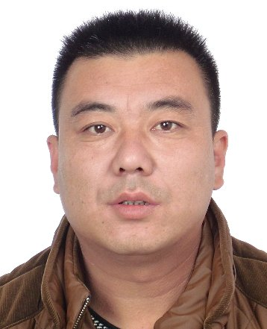
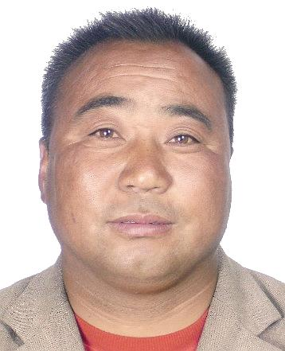
榆林市中级人民法院第十三批失信被 执 行 人 名单 严厉打击老赖 重塑诚信榆林
执行法院：靖边县人民法院
被执行人姓名：杜海军
身份证号码：
6127251979 **** 4410
户籍所在地：陕西省榆林市靖边县
执行标的： 2.2万元
执行案号:（ 2017）陕0824执2177号
执行法院：靖边县人民法院
被执行人姓名：屈健
身份证号码：
6127251968 **** 2419
户籍所在地：陕西省榆林市靖边县
执行标的：8.8万元
执行案号: （2017）陕0824执238号
榆林市中级人民法院举报电话：0912-3260553

Slide 15
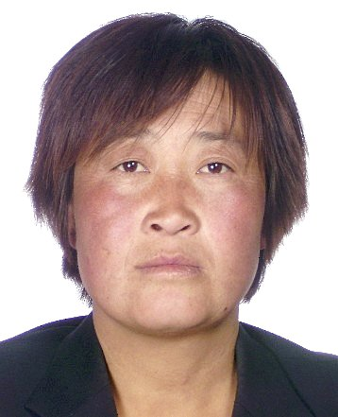
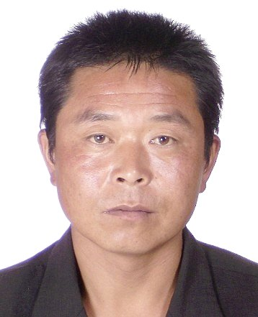
榆林市中级人民法院第十三批失信被 执 行 人 名单 严厉打击老赖 重塑诚信榆林
执行法院：靖边县人民法院
被执行人姓名：高志英
身份证号码：
6127251972 **** 2422
户籍所在地：陕西省榆林市靖边县
执行标的： 8.8万元
执行案号:（2017）陕0824执238号
执行法院：靖边县人民法院
被执行人姓名：王志虹
身份证号码：
6127251971 **** 2216
户籍所在地：陕西省榆林市靖边县
执行标的：20万元
执行案号: （2016）陕0824执2608号
榆林市中级人民法院举报电话：0912-3260553

Slide 16
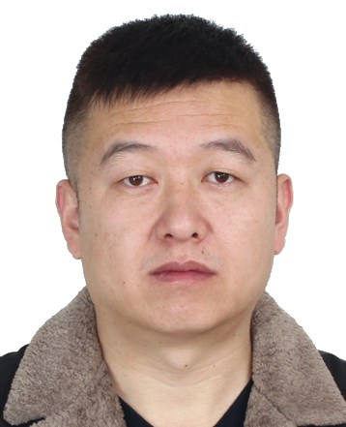
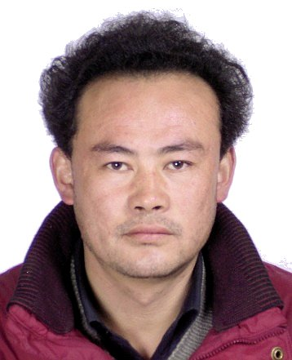
榆林市中级人民法院第十三批失信被 执 行 人 名单 严厉打击老赖 重塑诚信榆林
执行法院：靖边县人民法院
被执行人姓名：熊小飞
身份证号码：
6127011981 **** 1632
户籍所在地：陕西省榆林市榆阳区
执行标的： 7万元
执行案号:（2016）陕0824执485号
执行法院：靖边县人民法院
被执行人姓名：张志东
身份证号码：
6127251974 **** 4612
户籍所在地：陕西省榆林市靖边县
执行标的：140万元
执行案号: （2016）陕0824执444号
榆林市中级人民法院举报电话：0912-3260553

Slide 17
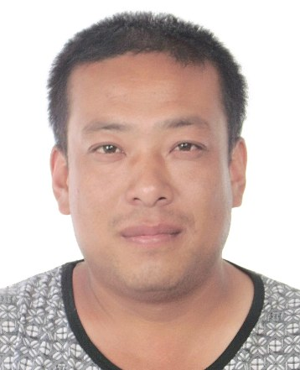
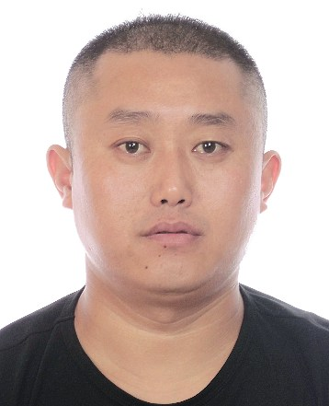
榆林市中级人民法院第十三批失信被 执 行 人 名单 严厉打击老赖 重塑诚信榆林
执行法院：靖边县人民法院
被执行人姓名：尚富鹏
身份证号码：
6127251978 **** 2230
户籍所在地：陕西省榆林市靖边县
执行标的： 1万元
执行案号:（2017）陕0824执1734
执行法院：靖边县人民法院
被执行人姓名：刘杰
身份证号码：
6127251982 **** 4213
户籍所在地：陕西省榆林市靖边县
执行标的：20万元
执行案号: （2017）陕0824执1162
榆林市中级人民法院举报电话：0912-3260553

Slide 18
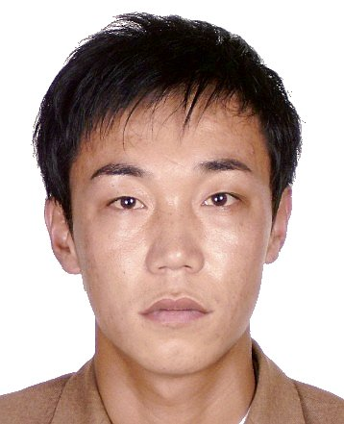
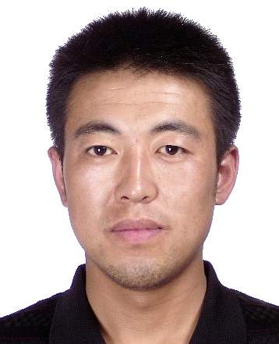
榆林市中级人民法院第十三批失信被 执 行 人 名单 严厉打击老赖 重塑诚信榆林
执行法院：靖边县人民法院
被执行人姓名：马海军
身份证号码：
6127251986 **** 3015
户籍所在地：陕西省榆林市靖边县
执行标的： 2万元
执行案号:（2017）陕0824执3108
执行法院：靖边县人民法院
被执行人姓名：刘冰
身份证号码：
6127251982 **** 0055
户籍所在地：陕西省榆林市靖边县
执行标的：50万元
执行案号: （2016）陕0824执372
榆林市中级人民法院举报电话：0912-3260553

Slide 19
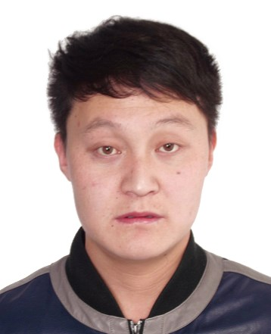
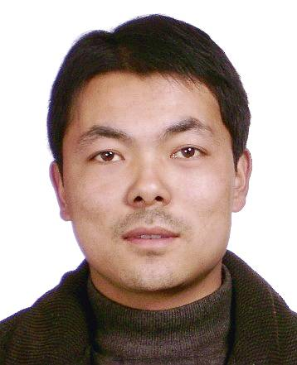
榆林市中级人民法院第十三批失信被 执 行 人 名单 严厉打击老赖 重塑诚信榆林
执行法院：靖边县人民法院
被执行人姓名：黄天伟
身份证号码：
6127251989 **** 1233
户籍所在地：陕西省榆林市靖边县
执行标的： 50万元
执行案号:（2016）陕0824执372
执行法院：吴堡县人民法院
被执行人姓名：宋慧兵
身份证号码：
6127301980 **** 0033
户籍所在地：陕西省榆林市吴堡县
执行标的： 4.5万元
执行案号: （2016）陕0829执119号
榆林市中级人民法院举报电话：0912-3260553

Slide 20
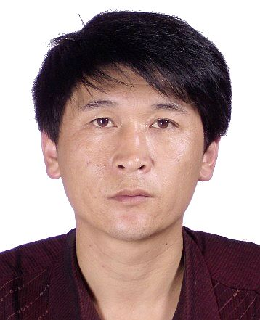
榆林市中级人民法院第十三批失信被 执 行 人 名单 严厉打击老赖 重塑诚信榆林
执行法院：横山区人民法院
被执行人姓名：横山县波罗镇槐树峁煤矿（普通合伙）
组织机构代码：
75883216-9
法定代表人：李小琴
执行标的： 258.617万元
失信情形：其他有履行能力而拒不履行
执行案号： （2017）陕0823执621号
执行法院：靖边县人民法院
被执行人姓名：朱瑾
身份证号码：
6127251972 **** 4612
户籍所在地：陕西省榆林市靖边县
执行标的： 2万元
执行案号:（2017）陕0824执2176
榆林市中级人民法院举报电话：0912-3260553

Slide 21
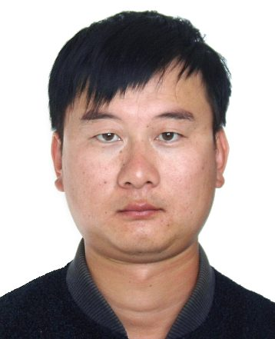
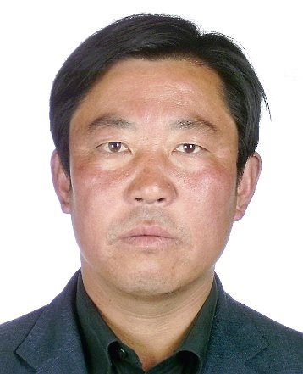
榆林市中级人民法院第十三批失信被 执 行 人 名单 严厉打击老赖 重塑诚信榆林
执行法院：横山区人民法院
被执行人姓名：高振渊
身份证号码：
6127241988 **** 0072
户籍所在地：陕西省榆林市横山区
执行标的： 30万元
执行案号:（2017）陕0823执7号
执行法院：横山区人民法院
被执行人姓名：张彦龙
身份证号码：
6127241967 **** 0435
户籍所在地：陕西省榆林市横山区
执行标的：15.9万元
执行案号: （2017）陕0823执1306号
榆林市中级人民法院举报电话：0912-3260553

Slide 22
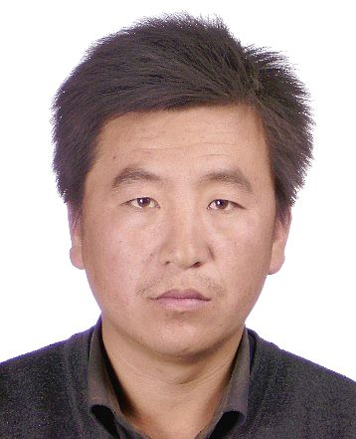
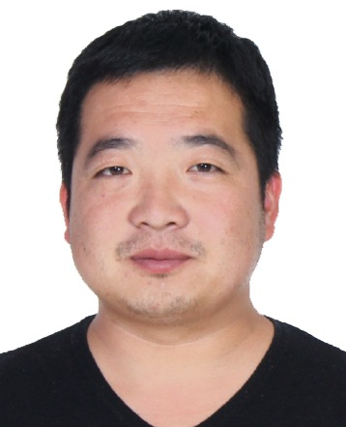
榆林市中级人民法院第十三批失信被 执 行 人 名单 严厉打击老赖 重塑诚信榆林
执行法院：横山区人民法院
被执行人姓名：师军
身份证号码：
6127241976 **** 0731
户籍所在地：陕西省榆林市横山区
执行标的： 25.69万元
执行案号:（2017）陕0823执1055号
执行法院：横山区人民法院
被执行人姓名：高振飞
身份证号码：
6127241987 **** 1114
户籍所在地：陕西省榆林市横山区
执行标的：90万元
执行案号: （2017）陕0823执872号
榆林市中级人民法院举报电话：0912-3260553

Slide 23
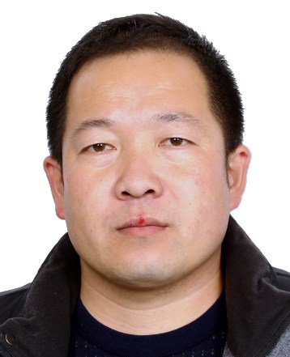
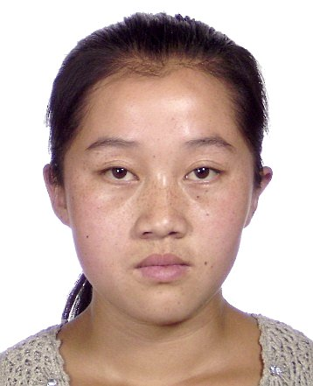
榆林市中级人民法院第十三批失信被 执 行 人 名单 严厉打击老赖 重塑诚信榆林
执行法院：横山区人民法院
被执行人姓名：高振彭
身份证号码：
6127241982 **** 1119
户籍所在地：陕西省榆林市横山区
执行标的： 90万元
执行案号:（2017）陕0823执872号
执行法院：横山区人民法院
被执行人姓名：张利利
身份证号码：
6127241982 **** 0422
户籍所在地：陕西省榆林市横山区
执行标的：90万元
执行案号: （2017）陕0823执872号
榆林市中级人民法院举报电话：0912-3260553

Slide 24
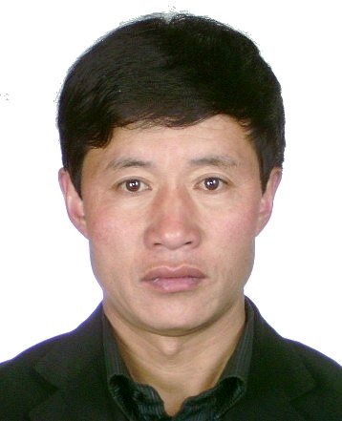
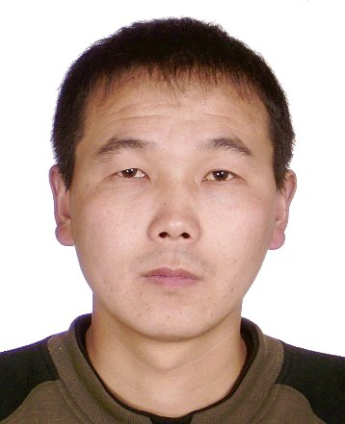
榆林市中级人民法院第十三批失信被 执 行 人 名单 严厉打击老赖 重塑诚信榆林
执行法院：横山区人民法院
被执行人姓名：梁文虎
身份证号码：
6127241965 **** 2015
户籍所在地：陕西省榆林市横山区
执行标的： 139万元
执行案号:（2017）陕0823执1210号
执行法院：横山区人民法院
被执行人姓名：郑铭成
身份证号码：
6127291981 **** 3318
户籍所在地：陕西省榆林市佳县
执行标的：60万元
执行案号: （2017）陕0823执恢160号
榆林市中级人民法院举报电话：0912-3260553

Slide 25
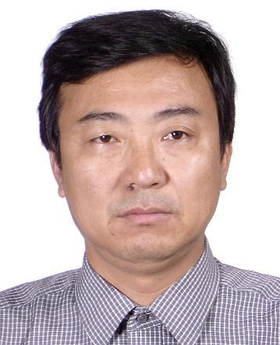
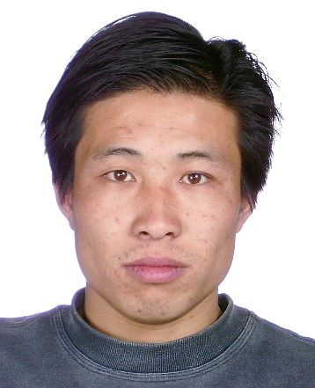
榆林市中级人民法院第十三批失信被 执 行 人 名单 严厉打击老赖 重塑诚信榆林
执行法院：横山区人民法院
被执行人姓名：张生军
身份证号码：
6127241964 **** 0070
户籍所在地：陕西省榆林市横山区
执行标的： 60万元
执行案号:（2017）陕0823执恢160号
执行法院：横山区人民法院
被执行人姓名：李文华
身份证号码：
6127241982 **** 0114
户籍所在地：陕西省榆林市横山区
执行标的：9万元
执行案号: （2017）陕0823执291号
榆林市中级人民法院举报电话：0912-3260553

Slide 26
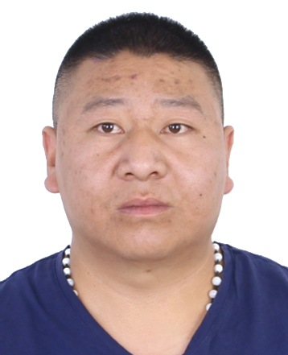
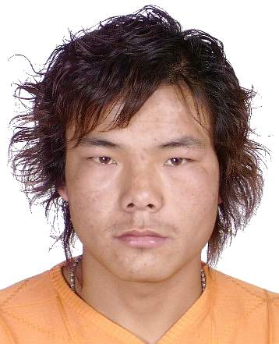
榆林市中级人民法院第十三批失信被 执 行 人 名单 严厉打击老赖 重塑诚信榆林
执行法院：横山区人民法院
被执行人姓名：胡忠耀
身份证号码：
6127241984 **** 0552
户籍所在地：陕西省榆林市横山区
执行标的： 27万元
执行案号:（2017）陕0823执1248号
执行法院：吴堡县人民法院
被执行人姓名：张存平
身份证号码：
6127011985 **** 5533
户籍所在地：陕西省榆林市榆阳区
执行标的： 3万元
执行案号: (2017)陕0829执279号
榆林市中级人民法院举报电话：0912-3260553

Slide 27
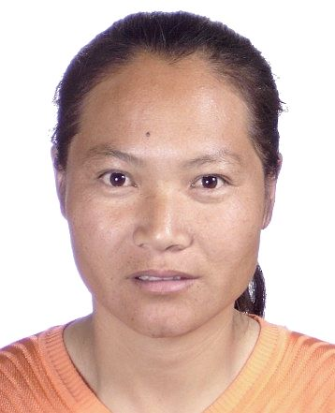
榆林市中级人民法院第十三批失信被 执 行 人 名单 严厉打击老赖 重塑诚信榆林
执行法院：横山区人民法院
被执行人姓名：王治平
身份证号码：
6127241972 **** 0125
户籍所在地：陕西省榆林市横山区
执行标的： 15万元
执行案号:（2017）陕0823执156号
执行法院：横山区人民法院
被执行人姓名：郝志岐
身份证号码：
6127241957 **** 011X
户籍所在地：陕西省榆林市横山区
执行标的：15万元
执行案号: （2017）陕0823执156号
榆林市中级人民法院举报电话：0912-3260553

Slide 28
榆林市中级人民法院第十三批失信被 执 行 人 名单 严厉打击老赖 重塑诚信榆林
执行法院：横山区人民法院
被执行人姓名：常德玉
身份证号码：
6127241980 **** 0116
户籍所在地：陕西省榆林市横山区
执行标的： 3万元
执行案号:(2016)陕0823执1945号
执行法院：横山区人民法院
被执行人姓名：朱利军
身份证号码：
6127241970 **** 0937
户籍所在地：陕西省榆林市横山区
执行标的：5.9万元
执行案号: (2017)陕0823执1866号
榆林市中级人民法院举报电话：0912-3260553

Slide 29
榆林市中级人民法院第十三批失信被 执 行 人 名单 严厉打击老赖 重塑诚信榆林
执行法院：横山区人民法院
被执行人姓名：王子飞
身份证号码：
6127241969 **** 2015
户籍所在地：陕西省榆林市横山区
执行标的： 15万元
执行案号:(2015)横执字第01055号
执行法院：横山区人民法院
被执行人姓名：常在来
身份证号码：
6127241966 **** 1111
户籍所在地：陕西省榆林市横山区
执行标的：10.9806万元
执行案号: (2016)陕0823执1032号
榆林市中级人民法院举报电话：0912-3260553

Slide 30
榆林市中级人民法院第十三批失信被 执 行 人 名单 严厉打击老赖 重塑诚信榆林
执行法院：横山区人民法院
被执行人姓名：常在宏
身份证号码：
6127241976 **** 1114
户籍所在地：陕西省榆林市横山区
执行标的： 10.9806万元
执行案号: (2016)陕0823执1032号
执行法院：横山区人民法院
被执行人姓名：赵子平
身份证号码：
6127241981 **** 191X
户籍所在地：陕西省榆林市横山区
执行标的：10.0447万元
执行案号: (2017)陕0823执1498号
榆林市中级人民法院举报电话：0912-3260553

Slide 31
榆林市中级人民法院第十三批失信被 执 行 人 名单 严厉打击老赖 重塑诚信榆林
执行法院：横山区人民法院
被执行人姓名：张树雄
身份证号码：
6127241984 **** 2018
户籍所在地：陕西省榆林市横山区
执行标的： 5.15万元
执行案号: (2017)陕0823执864号
执行法院：佳县人民法院
被执行人姓名：屈志军
身份证号码：
6127291956 **** 0017
户籍所在地：陕西省榆林市佳县
执行标的：3.2万元
执行案号: （2017）陕0828执407号
榆林市中级人民法院举报电话：0912-3260553

Slide 32
榆林市中级人民法院第十三批失信被 执 行 人 名单 严厉打击老赖 重塑诚信榆林
执行法院：吴堡县人民法院
被执行人姓名：贾建辉
身份证号码：
6127301978 **** 1219
户籍所在地：陕西省榆林市吴堡县
执行标的： 3万元
执行案号: （2017）陕0829执85号
执行法院：佳县人民法院
被执行人姓名：武保平
身份证号码：
6127291973 **** 2710
户籍所在地：陕西省榆林市佳县
执行标的：5万元
执行案号: （2017）陕0828执520号
榆林市中级人民法院举报电话：0912-3260553

Slide 33
榆林市中级人民法院第十三批失信被 执 行 人 名单 严厉打击老赖 重塑诚信榆林
执行法院：佳县人民法院
被执行人姓名：贺利民
身份证号码：
6127291971 **** 3614
户籍所在地：陕西省榆林市佳县
执行标的： 40万元
执行案号: （2017）陕0828执509号
执行法院：吴堡县人民法院
被执行人姓名：薛保卫
身份证号码：
6127301971 **** 0215
户籍所在地：陕西省榆林市吴堡县
执行标的： 20万元
执行案号: （2016）陕0829执111号
榆林市中级人民法院举报电话：0912-3260553

Slide 34
榆林市中级人民法院第十三批失信被 执 行 人 名单 严厉打击老赖 重塑诚信榆林
执行法院：佳县人民法院
被执行人姓名：纪尚生
身份证号码：
6127221979 **** 0277
户籍所在地：陕西省榆林市神木市
执行标的：75.5万元
执行案号: （2018）陕0828执恢13号
执行法院：佳县人民法院
被执行人姓名：杜宏桥
身份证号码：
6127011981 **** 1635
户籍所在地：陕西省榆林市榆阳区
执行标的：10万元
执行案号: （2017）陕0828执958号
榆林市中级人民法院举报电话：0912-3260553

Slide 35
榆林市中级人民法院第十三批失信被 执 行 人 名单 严厉打击老赖 重塑诚信榆林
执行法院：佳县人民法院
被执行人姓名：张培元
身份证号码：
6127011970 **** 5514
户籍所在地：陕西省榆林市榆阳区
执行标的： 3.8万元
执行案号: （2016）陕0828执356号
执行法院：佳县人民法院
被执行人姓名：刘汉玉
身份证号码：
6127011963 **** 1437
户籍所在地：陕西省榆林市榆阳区
执行标的：20万元
执行案号: （2017）陕0828执137号
榆林市中级人民法院举报电话：0912-3260553

Slide 36
榆林市中级人民法院第十三批失信被 执 行 人 名单 严厉打击老赖 重塑诚信榆林
执行法院：佳县人民法院
被执行人姓名：刘春莲
身份证号码：
6127011964 **** 146X
户籍所在地：陕西省榆林市榆阳区
执行标的： 20万元
执行案号: （2017）陕0828执137号
执行法院：佳县人民法院
被执行人姓名：王功
身份证号码：
1527281964 **** 4814
户籍所在地：内蒙古自治区鄂尔多斯市伊金霍洛旗
执行标的：61万元
执行案号: （2015）佳执字第00037号
榆林市中级人民法院举报电话：0912-3260553

Slide 37
榆林市中级人民法院第十三批失信被 执 行 人 名单 严厉打击老赖 重塑诚信榆林
执行法院：佳县人民法院
被执行人姓名：刘锦春
身份证号码：
6127291953 **** 4831
户籍所在地：陕西省榆林市佳县
执行标的： 7万元
执行案号: （2017）陕0828执742号
执行法院：佳县人民法院
被执行人姓名：姚志飞
身份证号码：
6127011977 **** 6210
户籍所在地：陕西省榆林市榆阳区
执行标的：15万元
执行案号: （2016）陕0828执42号
榆林市中级人民法院举报电话：0912-3260553

Slide 38
榆林市中级人民法院第十三批失信被 执 行 人 名单 严厉打击老赖 重塑诚信榆林
执行法院：佳县人民法院
被执行人姓名：刘建静
身份证号码：
6127291961 **** 5713
户籍所在地：陕西省榆林市佳县
执行标的： 5万元
执行案号: （2017）陕0828执514号
执行法院：米脂县人民法院
被执行人姓名：张俊奇
身份证号码：
6127321982 **** 4114
户籍所在地：陕西省榆林市子洲县
执行标的：6.27万元
执行案号: (2017)陕0827执28号
榆林市中级人民法院举报电话：0912-3260553

Slide 39
榆林市中级人民法院第十三批失信被 执 行 人 名单 严厉打击老赖 重塑诚信榆林
执行法院：米脂县人民法院
被执行人姓名：温长生
身份证号码：
6127251963 **** 1013
户籍所在地：陕西省榆林市靖边县
执行标的： 40万元
执行案号: （2018）陕0827执72号
执行法院：米脂县人民法院
被执行人姓名：崔三留
身份证号码：
6127221970 **** 2775
户籍所在地：陕西省榆林市神木市
执行标的：65.8万元
执行案号: （2018）陕0827执70号
榆林市中级人民法院举报电话：0912-3260553

Slide 40
榆林市中级人民法院第十三批失信被 执 行 人 名单 严厉打击老赖 重塑诚信榆林
执行法院：米脂县人民法院
被执行人姓名：李建雄
身份证号码：
6127281971 **** 1613
户籍所在地：陕西省榆林市米脂县
执行标的： 0.7万元
执行案号: （2018）陕0827执恢43号
执行法院：米脂县人民法院
被执行人姓名：周子强
身份证号码：
6127241970 **** 0513
户籍所在地：陕西省榆林市横山区
执行标的：7万元
执行案号: （2017）陕0827执恢70号
榆林市中级人民法院举报电话：0912-3260553

Slide 41
榆林市中级人民法院第十三批失信被 执 行 人 名单 严厉打击老赖 重塑诚信榆林
执行法院：米脂县人民法院
被执行人姓名：周光军
身份证号码：
6127241972 **** 0091
户籍所在地：陕西省榆林市横山区
执行标的： 7万元
执行案号: （2017）陕0827执恢70号
执行法院：米脂县人民法院
被执行人姓名：常少瑞
身份证号码：
6127281985 **** 203X
户籍所在地：陕西省榆林市米脂县
执行标的：15.4万元
执行案号: （2017）陕0827执361号
榆林市中级人民法院举报电话：0912-3260553

Slide 42
榆林市中级人民法院第十三批失信被 执 行 人 名单 严厉打击老赖 重塑诚信榆林
执行法院：吴堡县人民法院
被执行人姓名：张峰峰
身份证号码：
6127301989 **** 0078
户籍所在地：陕西省榆林市吴堡县
执行标的： 1.64433万元
执行案号: （2017）陕0829执295号
执行法院：吴堡县人民法院
被执行人姓名：王建利
身份证号码：
6127301980 **** 061X
户籍所在地：陕西省榆林市吴堡县
执行标的： 5万元
执行案号: （2017）陕0829执120号
榆林市中级人民法院举报电话：0912-3260553

Slide 43
榆林市中级人民法院第十三批失信被 执 行 人 名单 严厉打击老赖 重塑诚信榆林
执行法院：吴堡县人民法院
被执行人姓名：薛维增
身份证号码：
6127301974 **** 0619
户籍所在地：陕西省榆林市吴堡县
执行标的： 4万元
执行案号: （2018）陕0829执28号
执行法院：吴堡县人民法院
被执行人姓名：尚卫兵
身份证号码：
6127301972 **** 0615
户籍所在地：陕西省榆林市吴堡县
执行标的： 0.97万元
执行案号: （2018）陕0829执3号
榆林市中级人民法院举报电话：0912-3260553

Slide 44
榆林市中级人民法院第十三批失信被 执 行 人 名单 严厉打击老赖 重塑诚信榆林
执行法院：吴堡县人民法院
被执行人姓名：弓靖平
身份证号码：
6127301982 **** 0034
户籍所在地：陕西省榆林市吴堡县
执行标的： 1.4万元
执行案号: (2016)陕0829执150号
执行法院：吴堡县人民法院
被执行人姓名：王树生
身份证号码：
6127301970 **** 0116
户籍所在地：陕西省榆林市吴堡县
执行标的： 15万元
执行案号: （2017）陕0829执恢44号
榆林市中级人民法院举报电话：0912-3260553

Slide 45
榆林市中级人民法院第十三批失信被 执 行 人 名单 严厉打击老赖 重塑诚信榆林
执行法院：吴堡县人民法院
被执行人姓名：寇双兴
身份证号码：
6127301963 **** 0013
户籍所在地：陕西省榆林市吴堡县
执行标的： 31万元
执行案号: （2016）陕0829执57号
执行法院：吴堡县人民法院
被执行人姓名：贾建香
身份证号码：
6127301965 **** 002X
户籍所在地：陕西省榆林市吴堡县
执行标的： 31万元
执行案号: （2016）陕0829执57号
榆林市中级人民法院举报电话：0912-3260553

Slide 46
榆林市中级人民法院第十三批失信被 执 行 人 名单 严厉打击老赖 重塑诚信榆林
执行法院：吴堡县人民法院
被执行人姓名：张启祥
身份证号码：
6127301967 **** 1336
户籍所在地：陕西省榆林市吴堡县
执行标的： 45万元
执行案号: （2017）陕0829执恢26号
执行法院：吴堡县人民法院
被执行人姓名：王兵喜
身份证号码：
6127301973 **** 0012
户籍所在地：陕西省榆林市吴堡县
执行标的： 24万元
执行案号: （2017）陕0829执恢33号
榆林市中级人民法院举报电话：0912-3260553

Slide 47
榆林市中级人民法院第十三批失信被 执 行 人 名单 严厉打击老赖 重塑诚信榆林
执行法院：吴堡县人民法院
被执行人姓名：薛照堂
身份证号码：
6127301992 **** 0234
户籍所在地：陕西省榆林市吴堡县
执行标的： 20万元
执行案号: （2016）陕0829执111号
榆林市中级人民法院举报电话：0912-3260553

